Slide 1






Project manager
Emmanuele D’Auria, Antonio Botticchio
Team member
Francesco Maestrini, Giovanni De Caro, Luciano Nicola, Esposito Giovanni, Gregorio Maria Chiara , Carotenuto Cristian, Milone Gabriele, Caserta Carlo Antionio, Di Girolamo Riccardo, Corvino Luciano
Github:https://github.com/cristian-carotenuto/map4aid

Slide 2
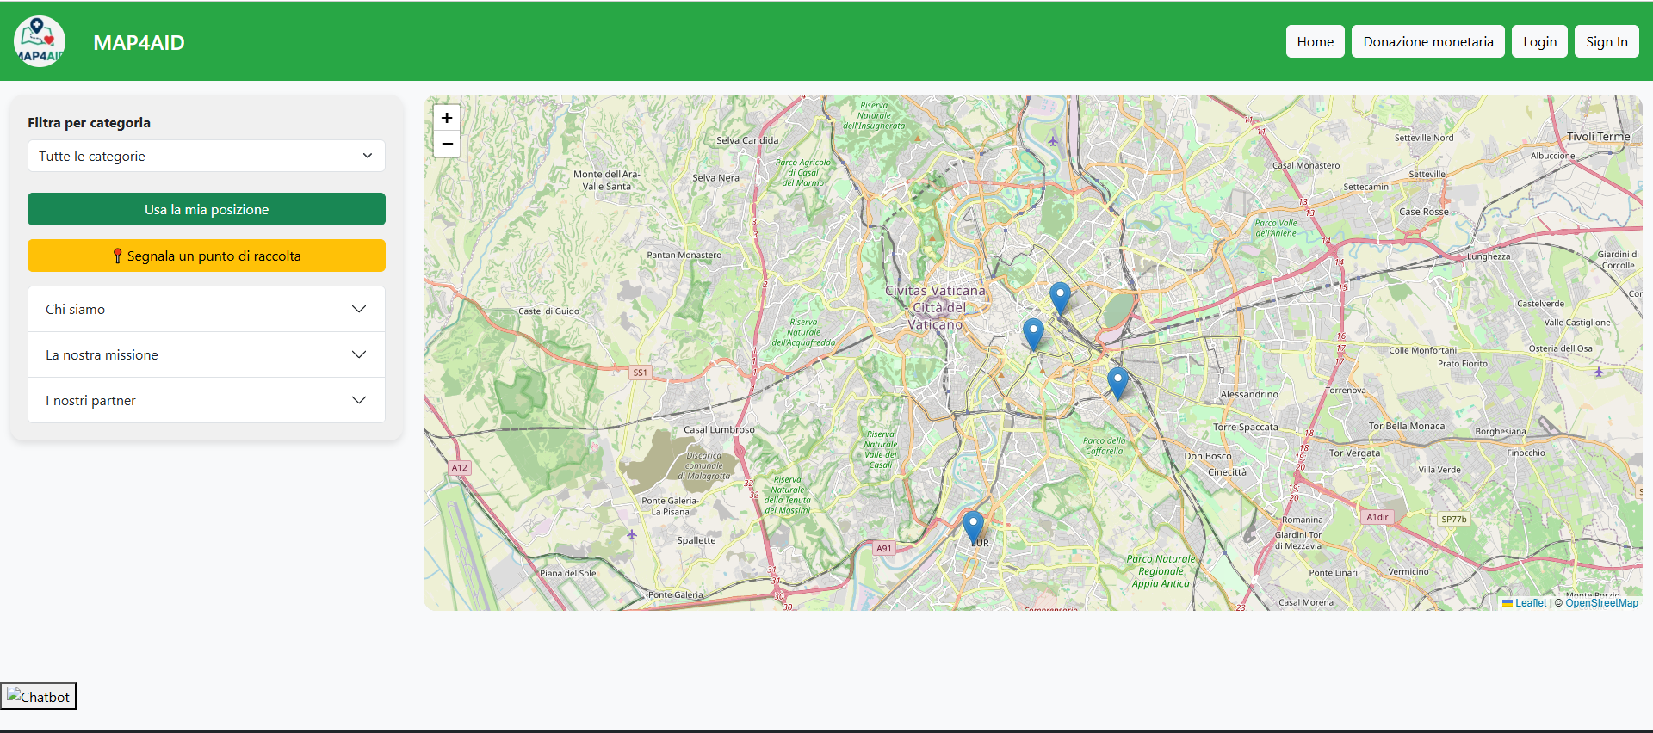
Introduzione
MAP4AID è una piattaforma digitale che integra geolocalizzazione, gestione delle prenotazioni e coordinamento tra enti per facilitare l’accesso ai beni primari (alimentari, medicinali, igiene, abbigliamento). Il sistema connette beneficiari, enti donatori, enti erogatori e amministratori, garantendo trasparenza, tracciabilità e ottimizzazione delle risorse sul territorio.

Slide 3





Attori principali
Beneficiario
Ente Donatore
Ente Erogatore
Ho bisogno di cibo e medicine per sopravvivere
Ho del pane e della pasta che mi avanzano, voglio donarli
Metto a disposizione i beni che possiedo e che mi hanno donato

Slide 4
Requisiti funzionali
1. Registrazione 1.1 Registrazione per Utente Beneficiario 1.2 Registrazione per Ente Donatore 1.3 Registrazione per Ente Erogatore 1.4 Validazione account Beneficiario
2. Login
3. Logout
4. Visualizzazione profilo
5. Modifica profilo 5.1 Modifica profilo Utente Beneficiario 5.2 Modifica profilo Ente Donatore 5.3 Modifica profilo Ente Erogatore
6.nserimento conto bancario per Ente Erogatore
7. Filtraggio della mappa
8. Donazione monetaria
9. Donazione di beni
10. Prenotazione beni
11. Cancellazione prenotazione
12. Validazione prenotazione di un medicinale
13. Generazione QR code
14. Segnalazione punti di bisogno sulla mappa
15. Gestione dei beni nei punti di distribuzione 15.1 Aggiunta beni nei punti di distribuzione 15.2 Rimozione beni nei punti di distribuzione 15.3 Modifica quantità beni nei punti di distribuzione
16. Notifiche e Avvisi (Email)
17. Visualizza storico attività 17.1 Storico attività Utente Beneficiario 17.2 Storico attività Ente Donatore 17.3 Storico attività Ente Erogatore
18. Download storico attività (PDF)
19. Invio valutazione e feedback
20. Gestione punti di distribuzione 20.1 Richiesta aggiunta punto di distribuzione 20.2 Aggiunta punto di distribuzione 20.3 Rimozione punto di distribuzione 20.4 Aggiornamento punto di distribuzione
21. Visualizzazione richieste aggiunta punti distribuzione
22. Gestione richieste aggiunta punti distribuzione
23. Visualizzazione punti di distribuzione
24. Visualizzazione prenotazioni in corso

Slide 5


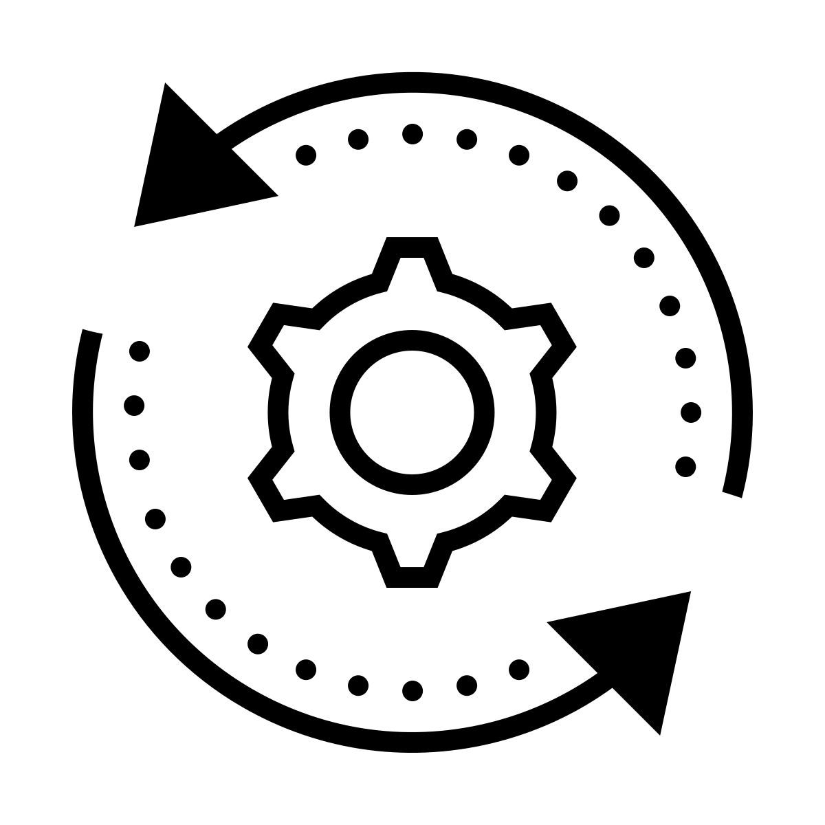



Requisiti non funzionali
1. Usabilità della mappa
2. Persistenza dei dati
3. Efficienza sulla sincronizzazione
4. Gestione Tassonomia
5. Scalabilità sul numero di punti di interesse
6.Protezione dei Dati e Autenticazione

Slide 6

Design goals
1. Usabilità del sistema
Le interfacce del sistema devono essere chiare e comprensibili
2. Sicurezza
Il sistema deve trattare i dati degli utenti in modo sicuro
3. Privacy
Il sistema deve garantire la privacy degli utenti chiedendo solo dati essenziali
4. Accessibilità
Il sistema deve essere accessibile da diversi dispositivi
5. Affidabilità
Il sistema deve garantire la correttezza delle informazioni sui beni disponibili.
6. Scalabilità
Il sistema deve poter gestire un gran numero di utenti e beni in modo efficiente

Slide 7

Trade-off
Usabilità vs Sicurezza
Sicurezza elevata, anche a costo di una minore immediatezza nell’esperienza utente.
- Registrazione con OTP
- Upload del documento d’identità
- Ruoli e permessi rigidi
- Sessioni server-side
Privacy vs Affidabilità
Una parte dei dati sensibili è necessaria per garantire affidabilità e correttezza del servizio.
- Upload del documento d’identità
- Upload della ricetta medica
- Stati della prenotazione
- Scadenze per le prenotazioni

Slide 8

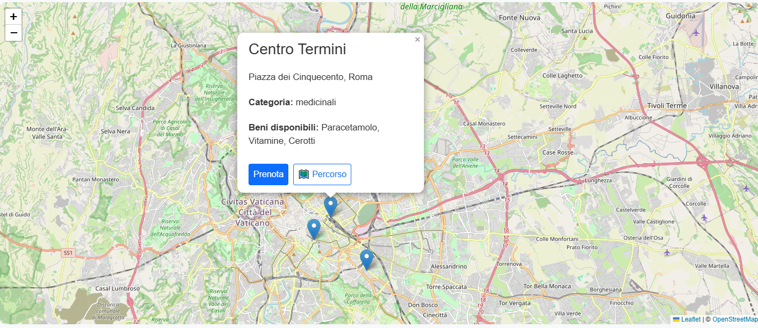

Funzionalità principali
Donazione di un bene
Inserisce tutti i miei dati
Donazione confermata
Sceglie un punto di bisogno
+2

Slide 9


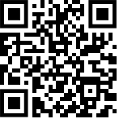
Funzionalità principali
Ho bisogno di vestiti
Prenotazione di un bene
Prenotazione
confermata
Sceglie un punto di bisogno
-1

Slide 10
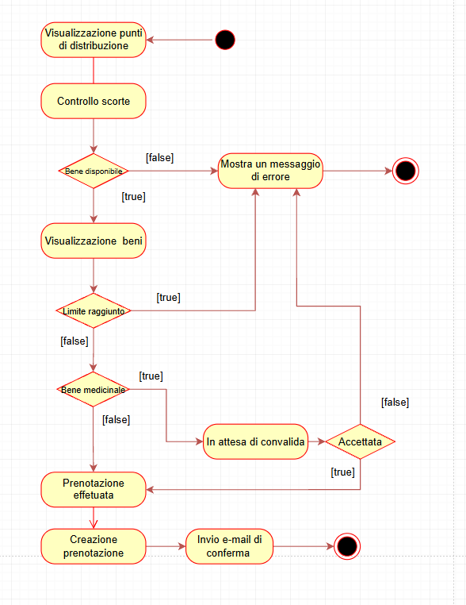
Prenotazione di un bene
Activity diagram

Slide 11
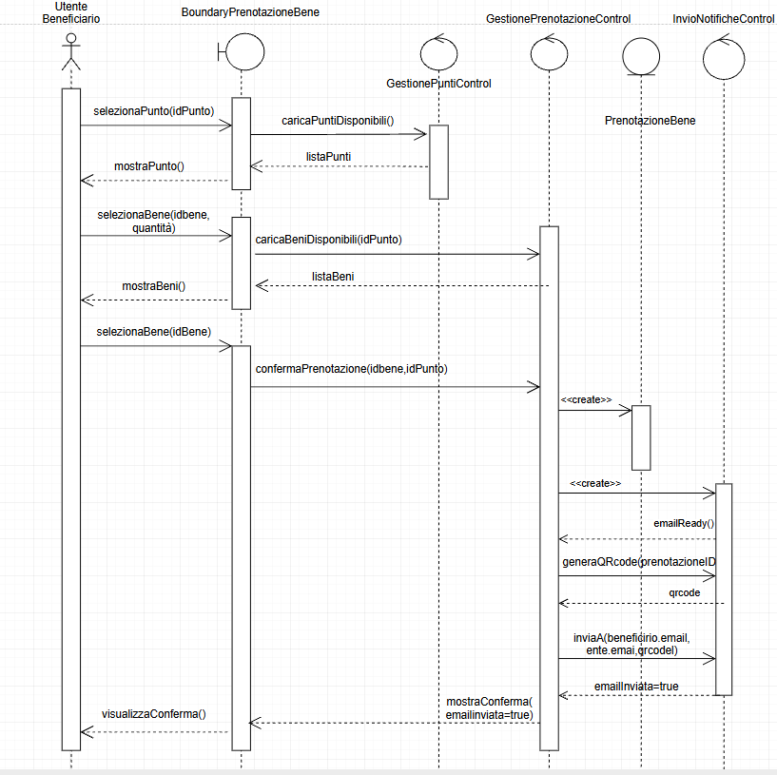
Prenotazione di un bene
Sequence diagram

Slide 12
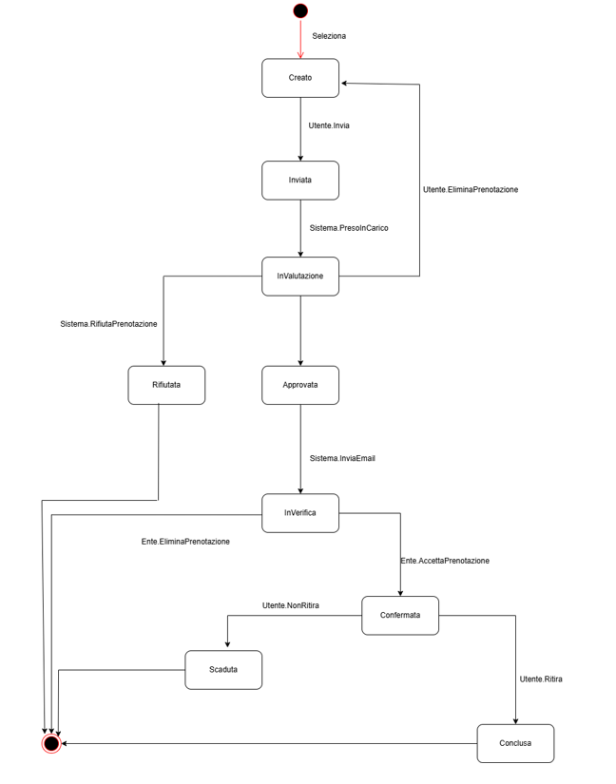
PrenotazioneBene (Entity)
Statechart diagram

Slide 13
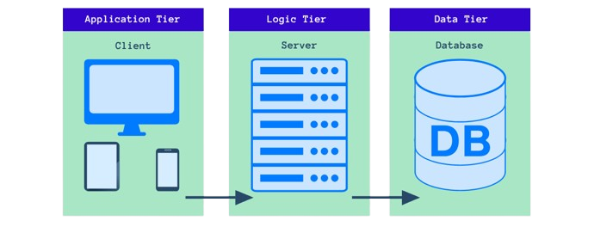
Architettura del sistema
Three-tier
- Separazione chiara tra interfaccia, logica e dati
- Maggiore sicurezza
- Modularità e manutenibilità, possibilità di scalare in futuro

Slide 14
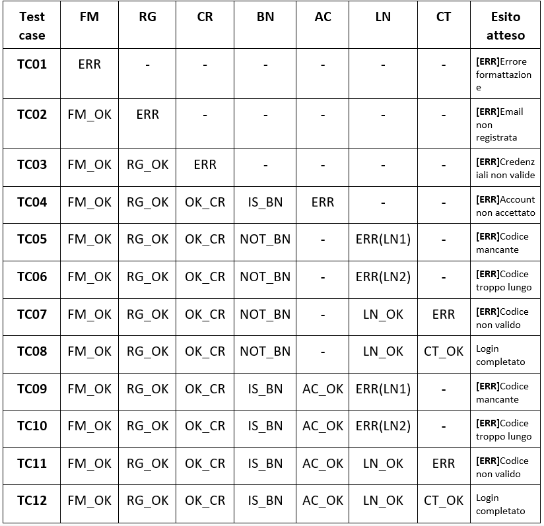
Testing
Category partition
Esempio test frame
Per ogni funzionalità vengono progettati casi di test basati sulla tecnica black-box Category Partition, che consente di individuare in modo sistematico le combinazioni di input più significative da verificare.
Le funzionalità testate corrispondono agli Use Case presenti nel RAD.

Slide 15








Tecnologie utilizzate
Frontend
Backend

Slide 16
Project manager
Emmanuele D’Auria, Antonio Botticchio
Team member
Francesco Maestrini, Giovanni De Caro, Luciano Nicola, Esposito Giovanni, Gregorio Maria Chiara , Carotenuto Cristian, Milone Gabriele, Caserta Carlo Antionio, Di Girolamo Riccardo, Corvino Luciano
Grazie per l’attenzione
Github:https://github.com/cristian-carotenuto/map4aid

